Slide 1
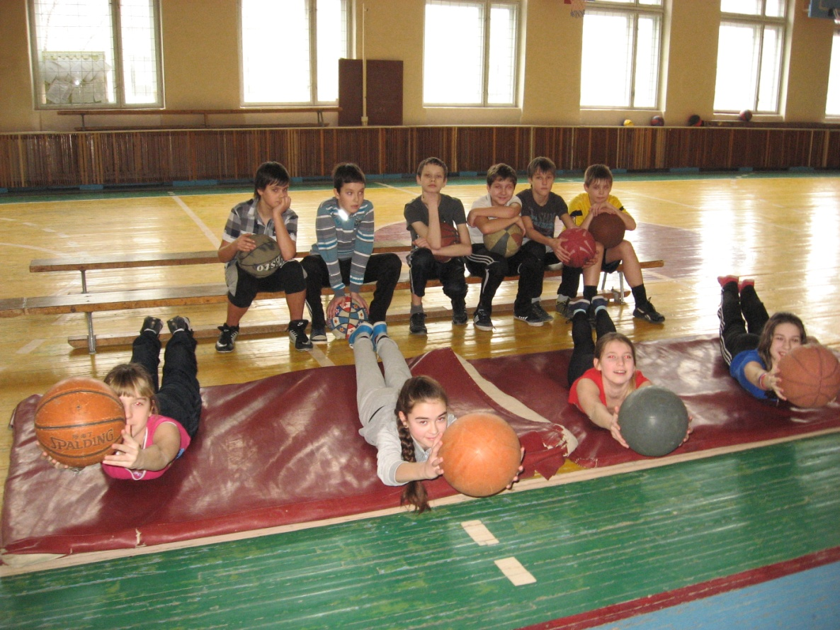
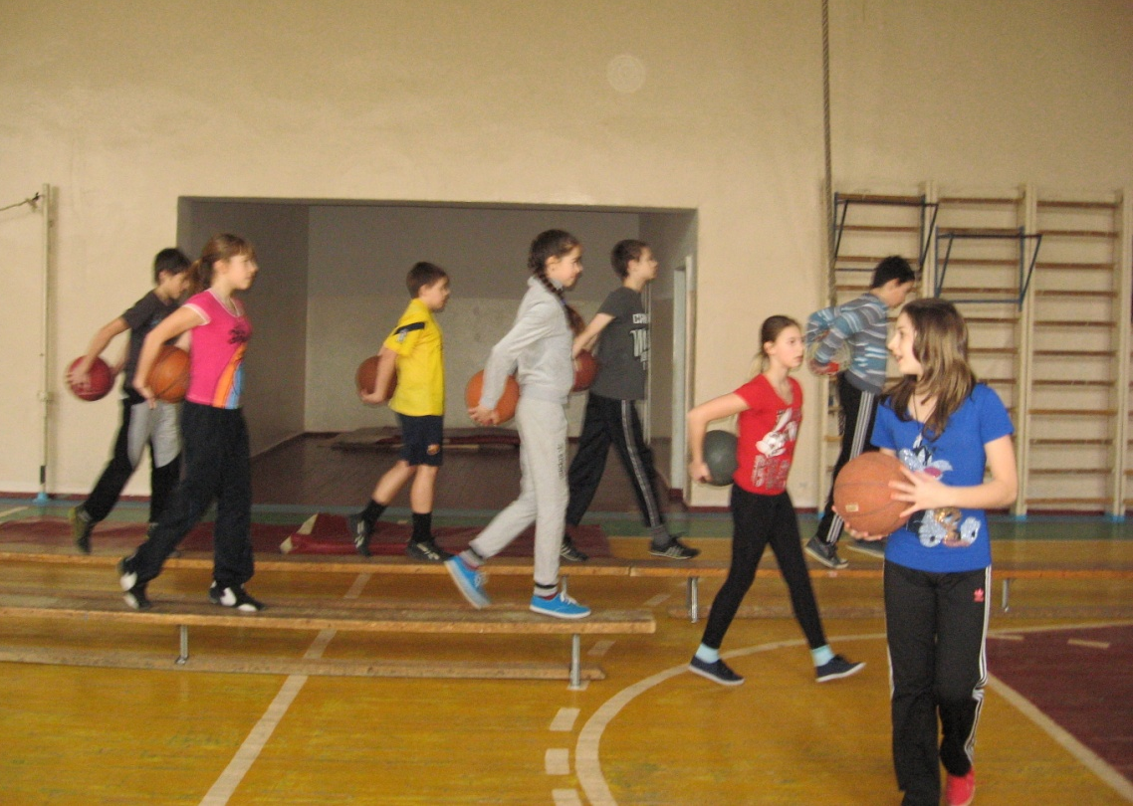
Вправи на розвиток сили
Вправи на формування правильної постави

Slide 2
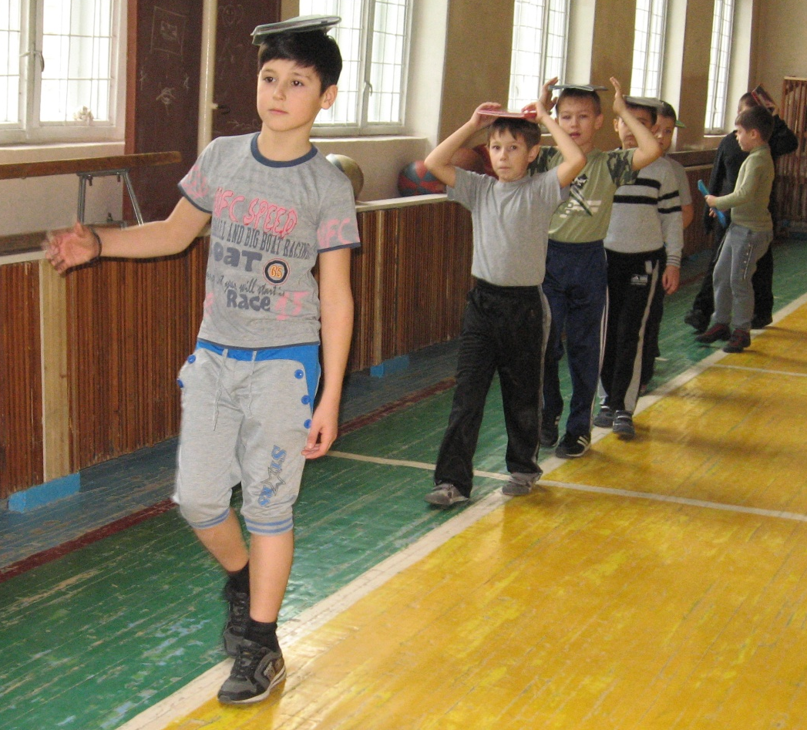
Вправи на розвиток координації рухів

Slide 3
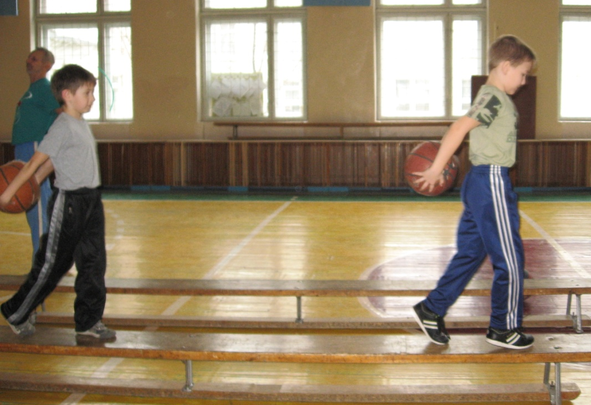
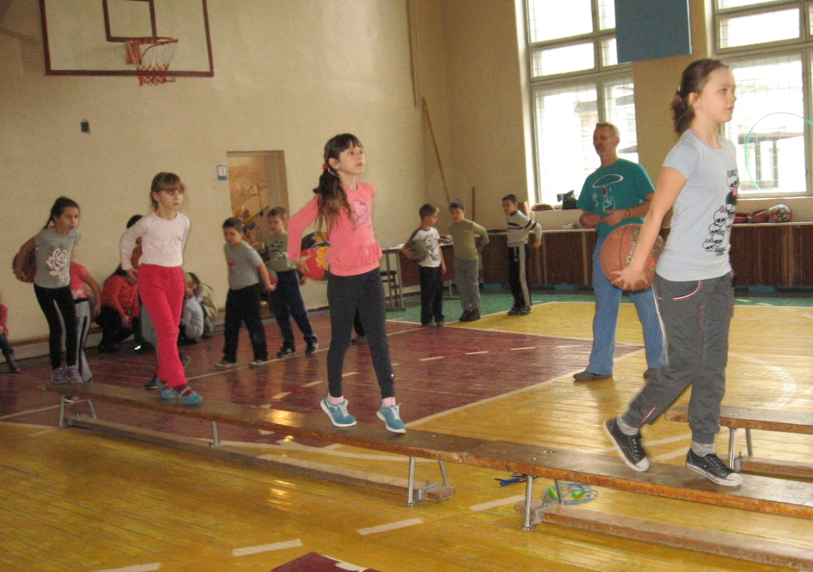
Вправи з профілактики плоскостопії

Slide 4
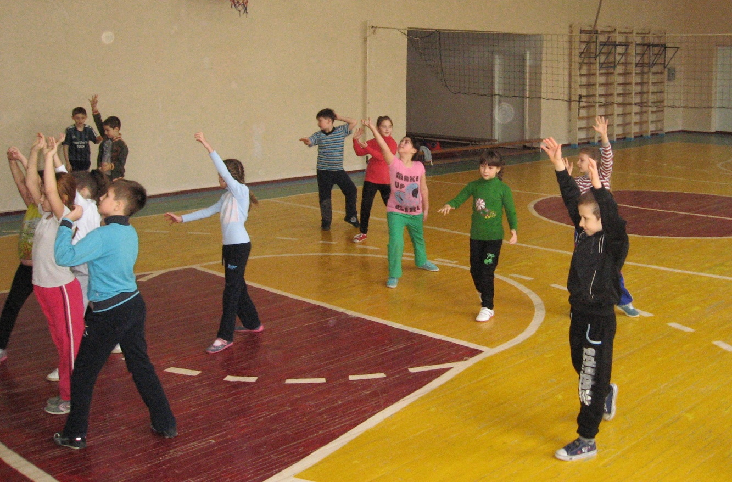
Вправи на розвиток гнучкості

Slide 5
Вправи на зміцнення м’язового корсету

